Slide 1

ЛАБОРАТОРНЫЙ СТЕНД КОНТРОЛЯ МИКРОКЛИМАТА С ВОЗМОЖНОСТЬЮ ДИСТАНЦИОННОГО УПРАВЛЕНИЯ
«СИБИРСКИЙ ФЕДЕРАЛЬНЫЙ УНИВЕРСИТЕТ»
Институт космических и информационных технологий
Руководитель ВКР: Авласко П.В.
Студент: Красикова Н.А., группа КИ20-04Б
Красноярск
2024

Slide 2
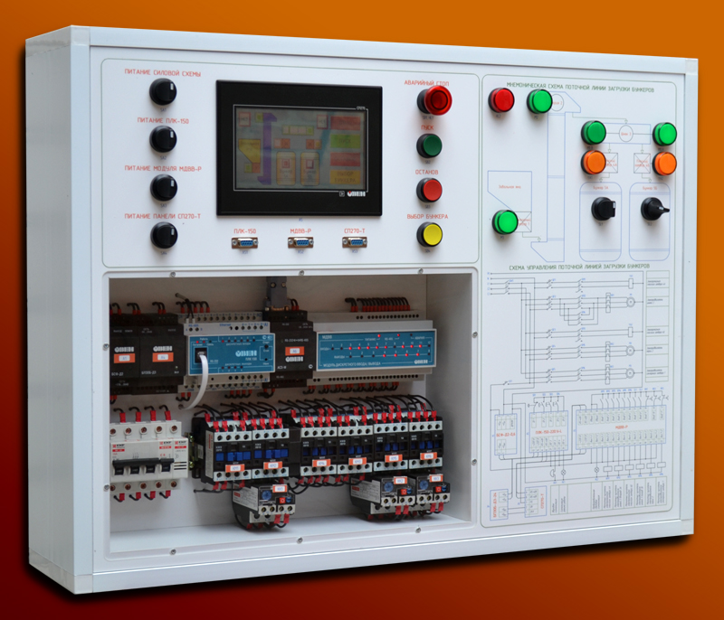
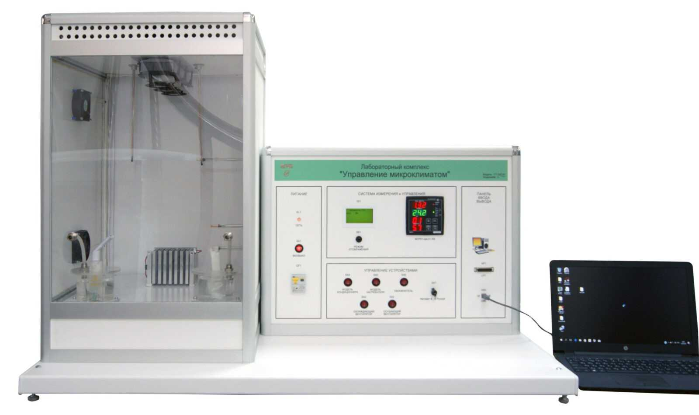
Актуальность
Оснащение институтов лабораторными стендами играет ключевую роль в обеспечении качественного образования и подготовки специалистов. Современные лабораторные стенды позволяют студентам проводить практические занятия, эксперименты и исследования, применяя теоретические знания на практике. Актуальность оснащения институтов лабораторными стендами связана также с необходимостью следовать требованиям современного рынка труда, где работодатели все больше ценят практические навыки и опыт работы с современным оборудованием.

Slide 3
Цель и задачи ВКР
Целью данной работы является создание лабораторного стенда контроля микроклимата с возможностью дистанционного управления.
Задачи, которые решались в ходе выполнения бакалаврской работы:
анализ аналогов лабораторного стенда контроля микроклимата;
определение наиболее подходящих технических решений проекта;
описание принципа работы системы, компонентов и их функций;
описание программного обеспечения;
проектирование и разработка стенда, выполнение отладки и тестирования;
разработка лабораторных работ
анализ перспектив дальнейшего усовершенствования.

Slide 4
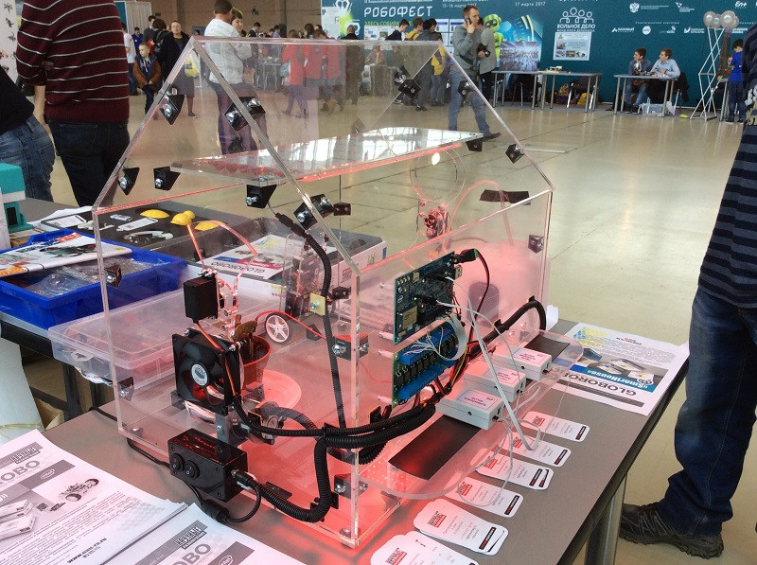
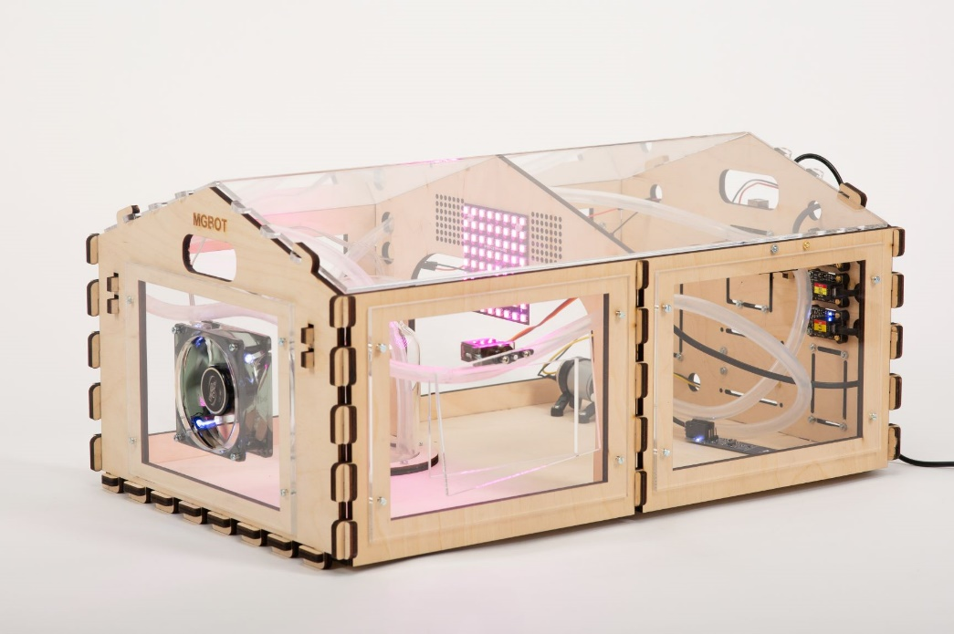
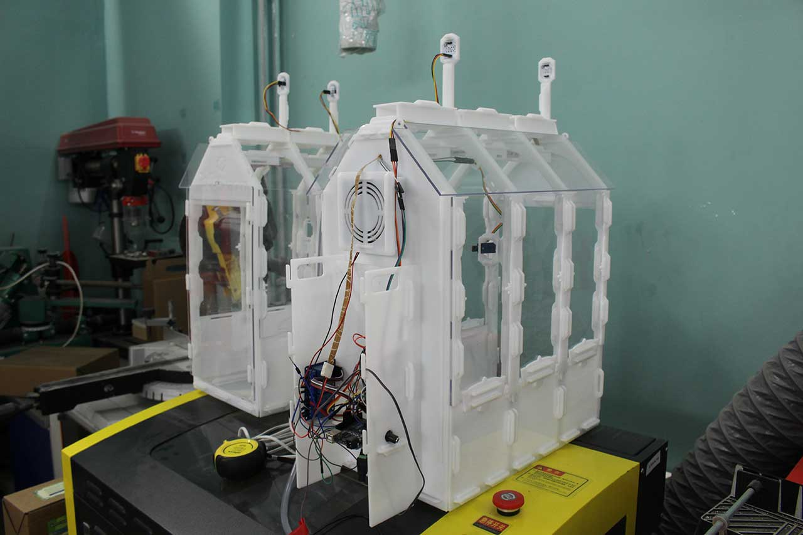
Обзор аналогов
 | Робототехнический комплекс НАУРОБО «Умная теплица» | Образовательный набор «Умная теплица IoT M2» | Конструктор СКАРТ «Умная теплица»
Основные модули контроля микроклимата | 8/10 модулей | 10/10 модулей | 6/10 модулей
Образовательные возможности | 6/6 разделов | 3/6 разделов | 3/6 разделов
Дистанционное подключение | + | + | +
Масштабируемость | + | + | -
Язык программирования | JavaScript | C/C++ | JavaScript
Робототехнический комплекс
НАУРОБО «Умная теплица»
Образовательный набор
«Умная теплица IoT M2»
Конструктор СКАРТ
«Умная теплица»

Slide 5
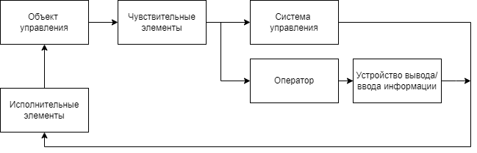
Описание работы системы
Входными параметрами являются:
- температура воздуха окружающей среды и в термокамере;
- влажность воздуха окружающей среды и в термокамере;
- уровень освещенности окружающей среды и в термокамере;
- влажность почвы;
- наличие объекта в термокамере;
- уровень жидкости в баке для полива.
Выходными воздействиями являются:
- управление серводвигателями;
- управление вентиляторами;
- управление элементом Пельтье;
- управление лампами;
- управление поливом;
- управление увлажнителем.
Структурная схема информационно-управляющей
системы лабораторного стенда

Slide 6
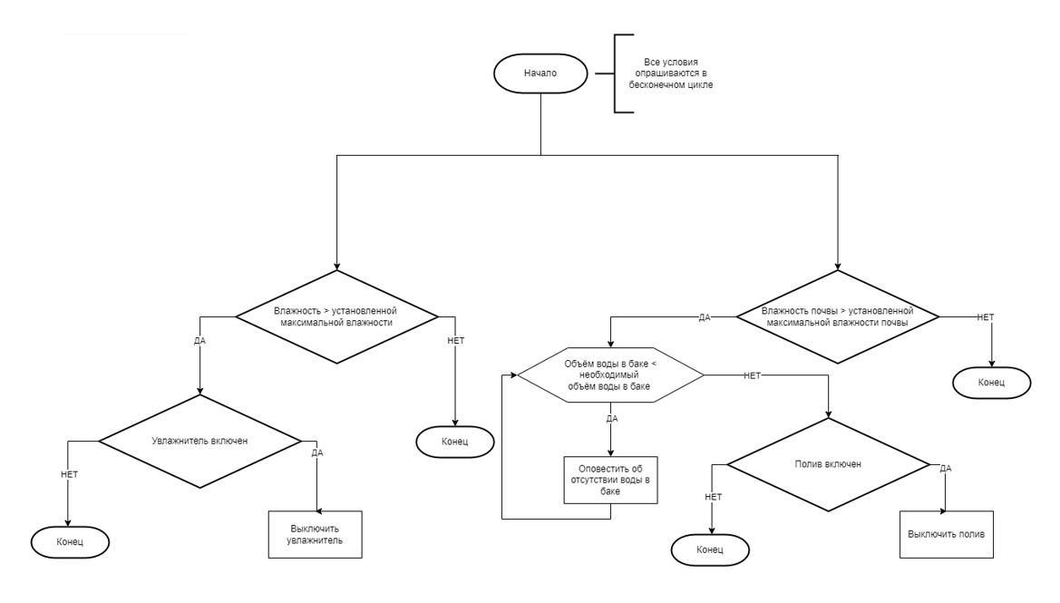
Автоматическое регулирование
Блок схема автоматическим управлением увлажнителя и полива

Slide 7
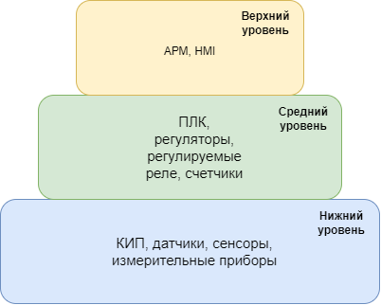
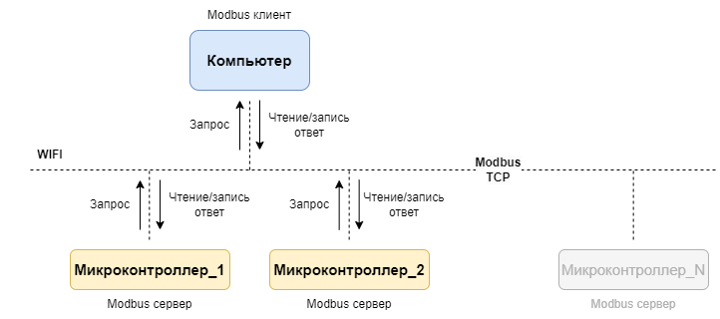
Аппаратная часть
Трёхуровневый принцип АСУ ТП
Схема взаимодействия подсистем

Slide 8
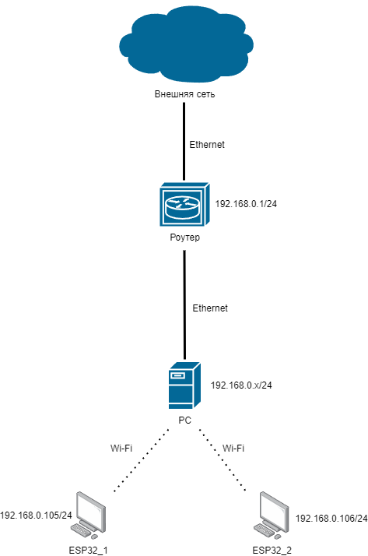
Описание локальной сети
Устройства | IP-адрес
ESP32_1 | 192.168.0.105/24
ESP32_2 | 192.168.0.106/24
Роутер | 192.168.0.1/24
Статические IP-адреса
Общая топология локальной сети
лабораторного стенда

Slide 9
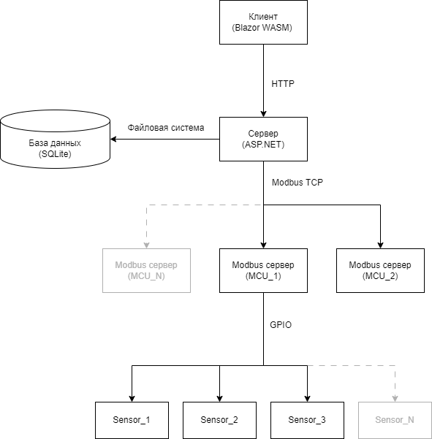
Программная часть
Клиент-серверная архитектура - это модель организации вычислительных систем, в которой задачи распределены между клиентами и серверами. В такой архитектуре клиент, обычно являющийся пользователем или программой,
запрашивает услуги или ресурсы у сервера, который отвечает на запросы, предоставляя необходимые данные или функциональность.
Общая архитектура разрабатываемого ПО

Slide 10
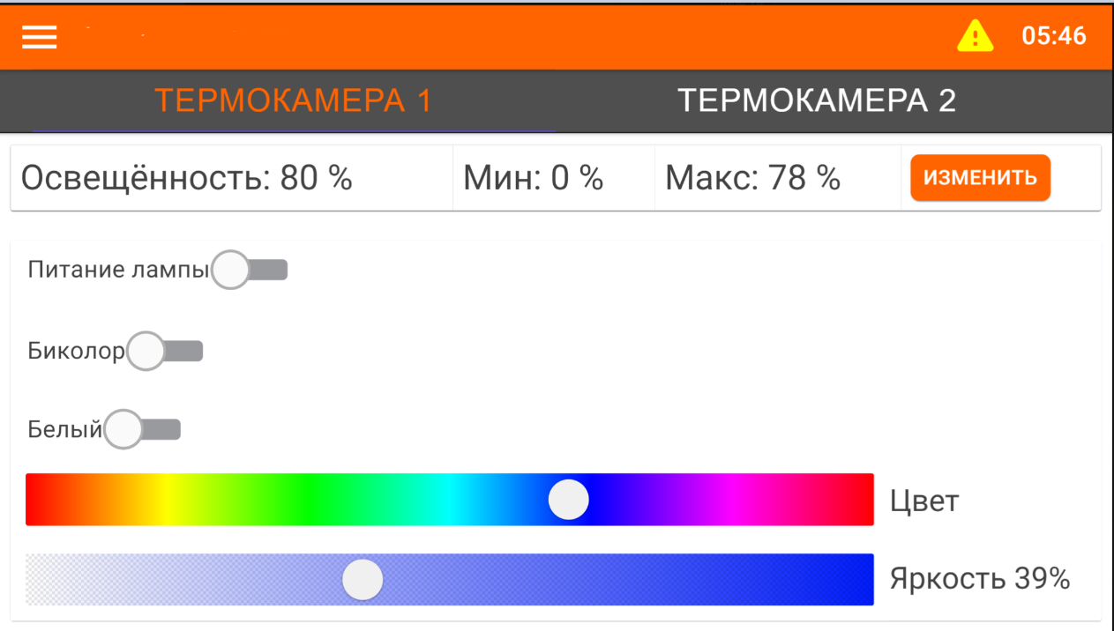
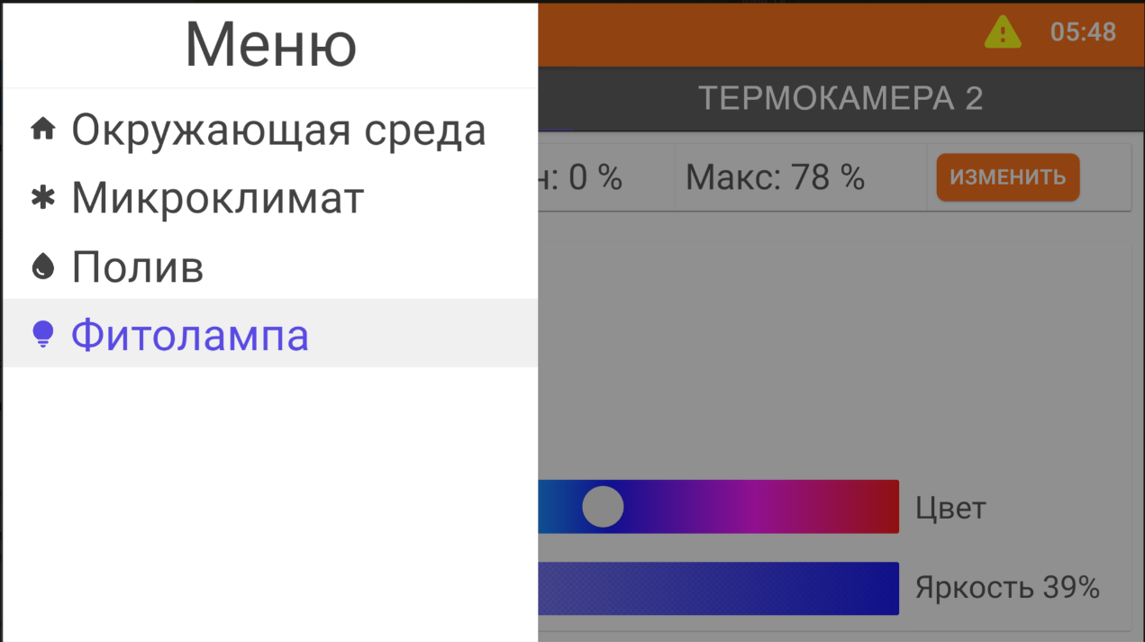
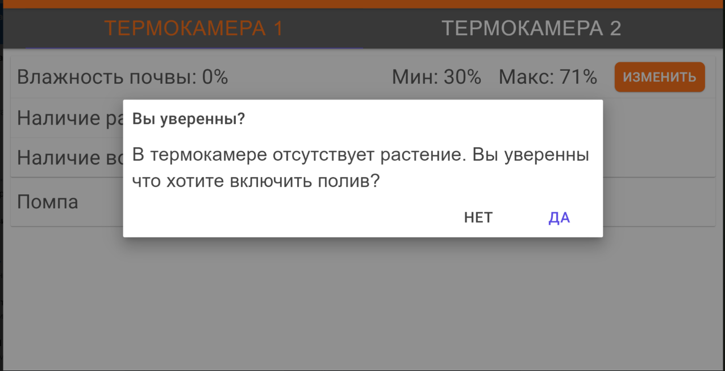
Интерфейс страниц

Slide 11
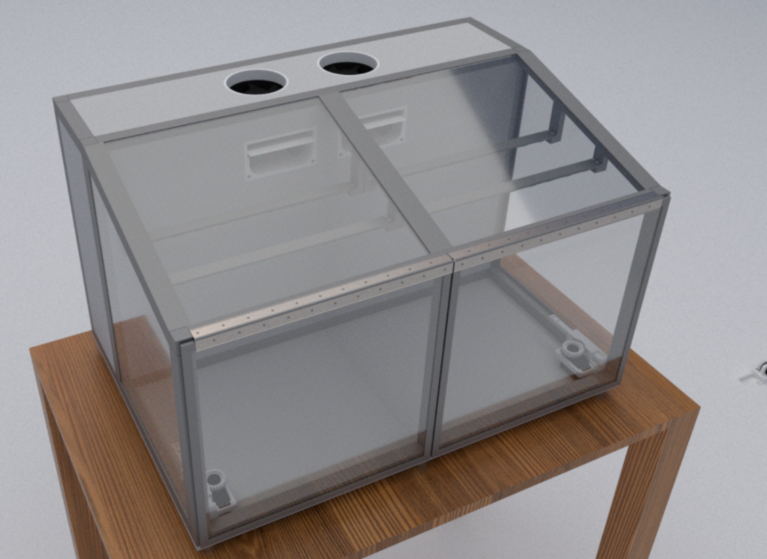
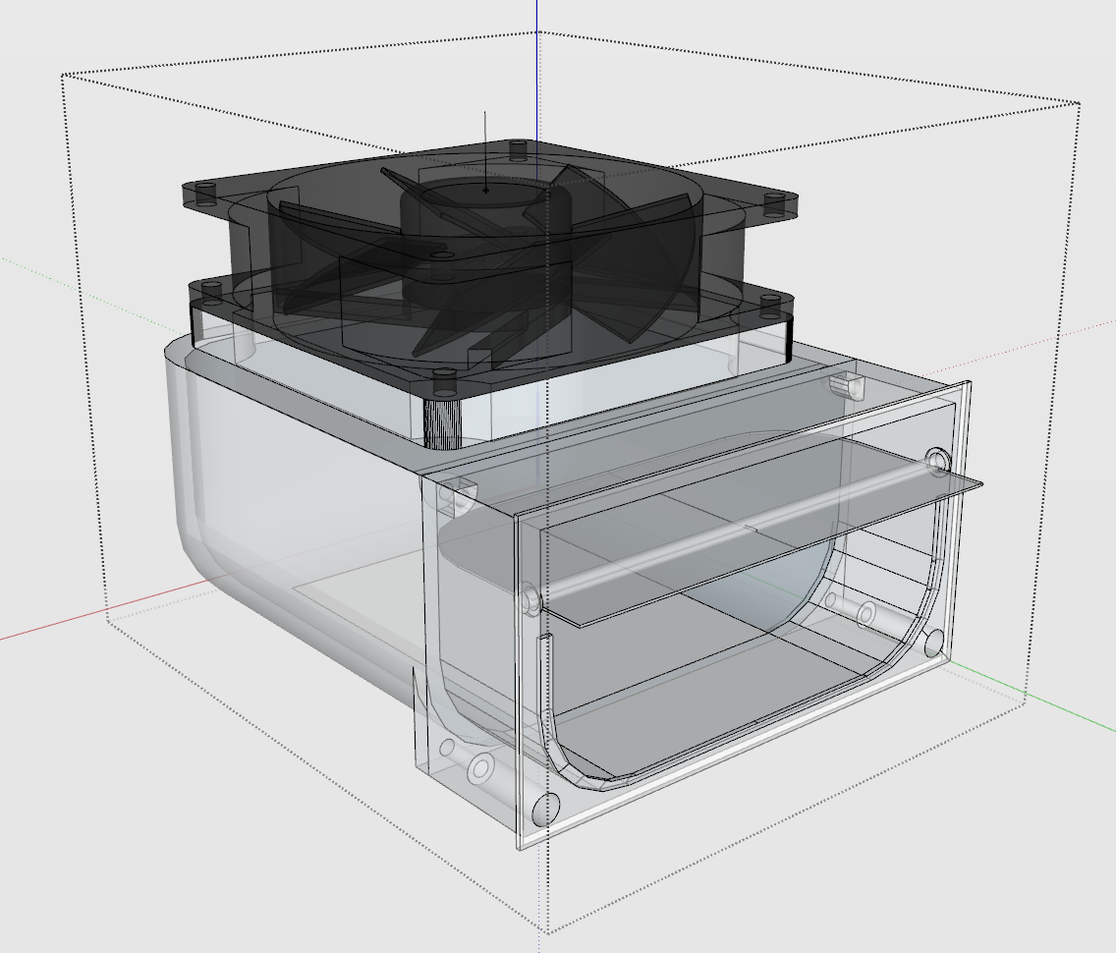
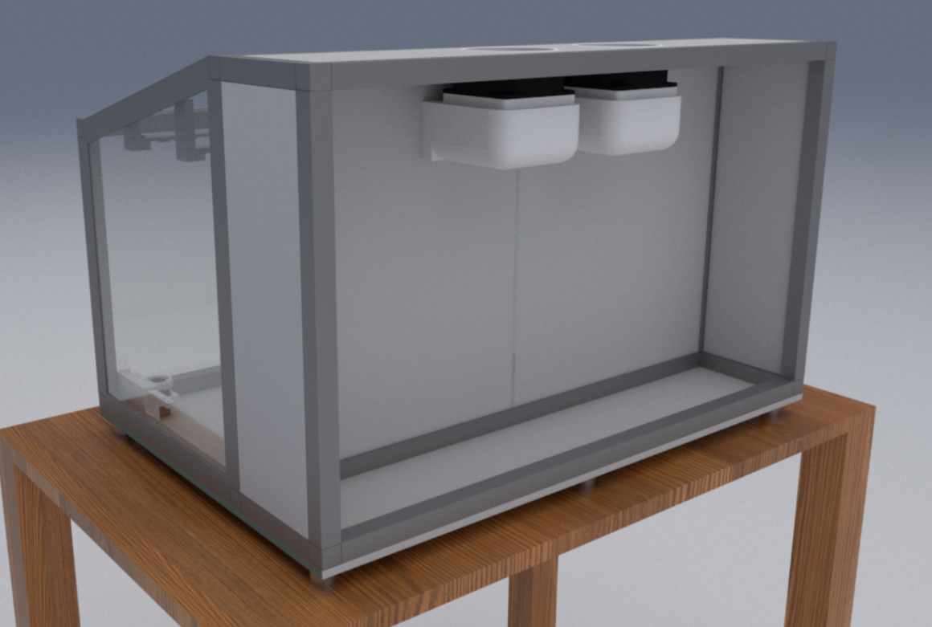
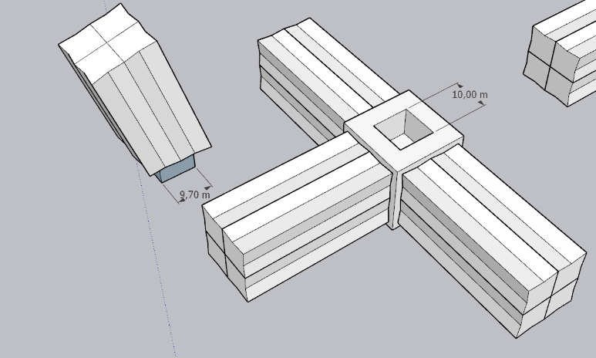
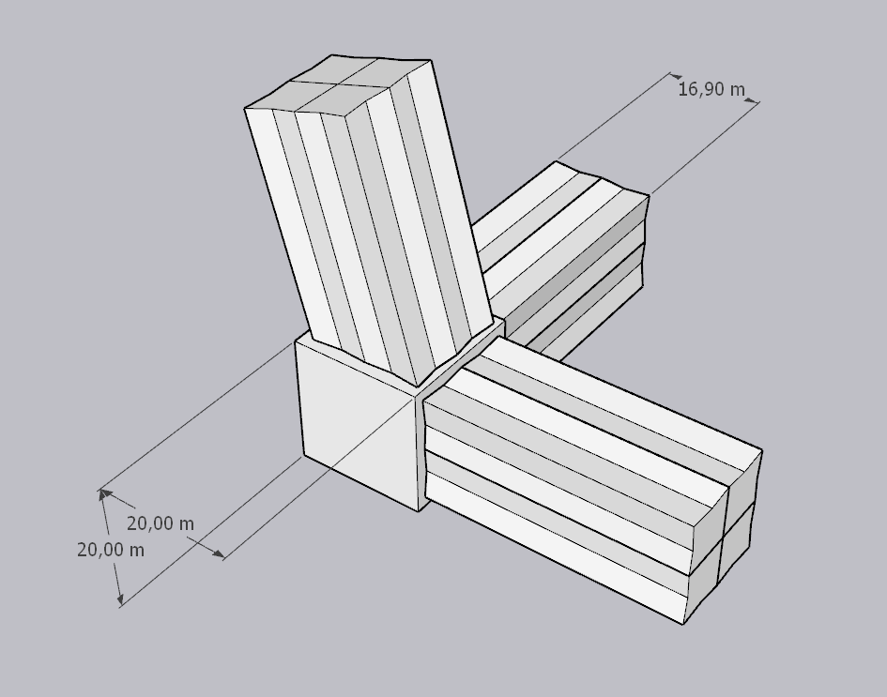
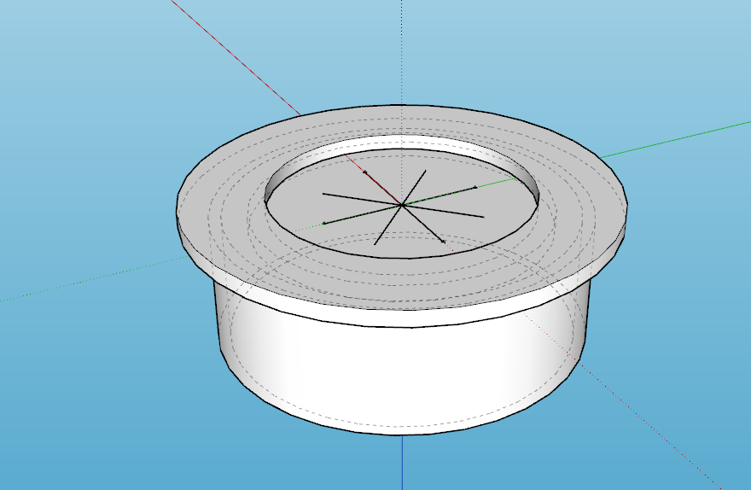
Конструкция лабораторного стенда в трёхмерном пространстве

Slide 12
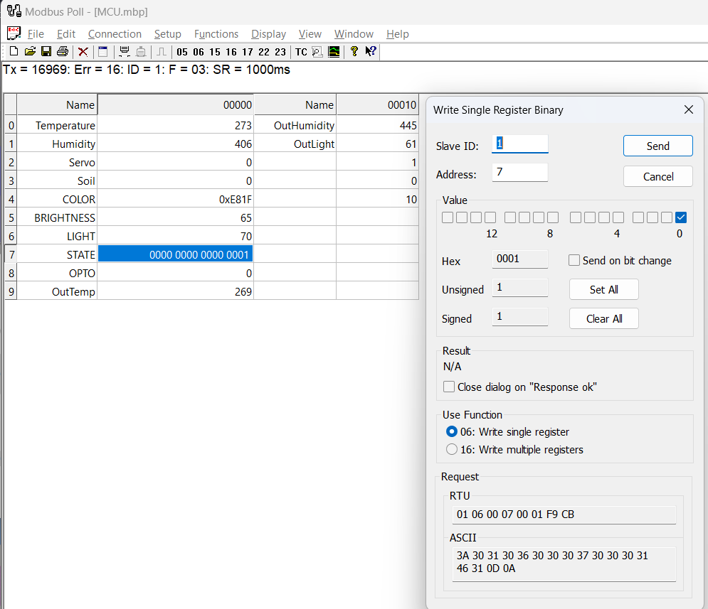
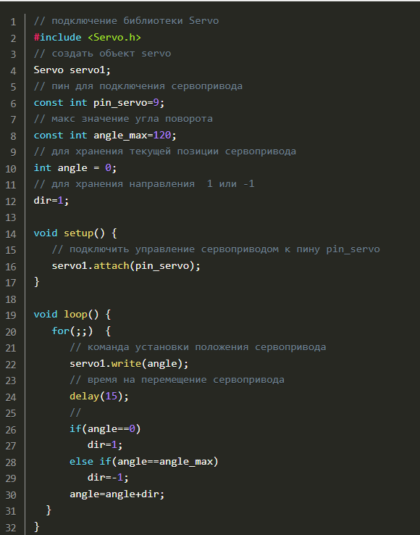
Лабораторные работы
Интерфейс Modbus Poll
Работа с датчиками и исполнительными
элементами на примере серводвигателя и
датчика температуры и влажности

Slide 13
Заключение
Выполнено:
анализ аналогов лабораторного стенда контроля микроклимата;
определение наиболее подходящих технических решений проекта;
описание принципа работы системы, компонентов и их функций;
описание программной и аппаратной разделов;
проектирование и разработка стенда;
выполнение отладки и тестирования;
разработка лабораторных работ;
анализ перспектив дальнейшего усовершенствования.

Slide 14



Ссылки
Публикация в сборнике (стр.171)
QR-код на проект из git-репозитория

Slide 15
Спасибо за внимание!

